Slide 1
Proyek Data Engineer Dibimbing
Studi Kasus: Hotel Bookings Dataset
Nama: Titanio Yudista

Slide 2
Tujuan Proyek
Mengolah data raw hotel bookings menjadi dataset siap analisis.
Melakukan data quality check, cleansing, dan filtering data relevan.
Menerapkan data governance: masking data sensitif + data dictionary.
Menyediakan output terstandar dalam format CSV dan Excel.

Slide 3
Sumber Data & Ruang Lingkup
Sumber: hotel_bookings.csv (dataset transaksi pemesanan hotel).
Total data raw: 119,390 baris, 32 kolom.
Data final setelah cleansing & filtering: 86,638 baris.
Baris tersaring (duplikat/anomali): 32,752 baris.

Slide 4
Metodologi Data Pipeline
1) Ingest data raw CSV ke pandas DataFrame.
2) Data quality check: missing value, duplikasi, validitas numerik.
3) Cleansing: standardisasi kolom, parsing tanggal, imputasi children=0.
4) Filtering: total_guests>0, total_nights>0, adr>=0.
5) Governance: hash agent/company dan masking country.
6) Ekspor clean dataset, governed dataset, dan data dictionary.

Slide 5
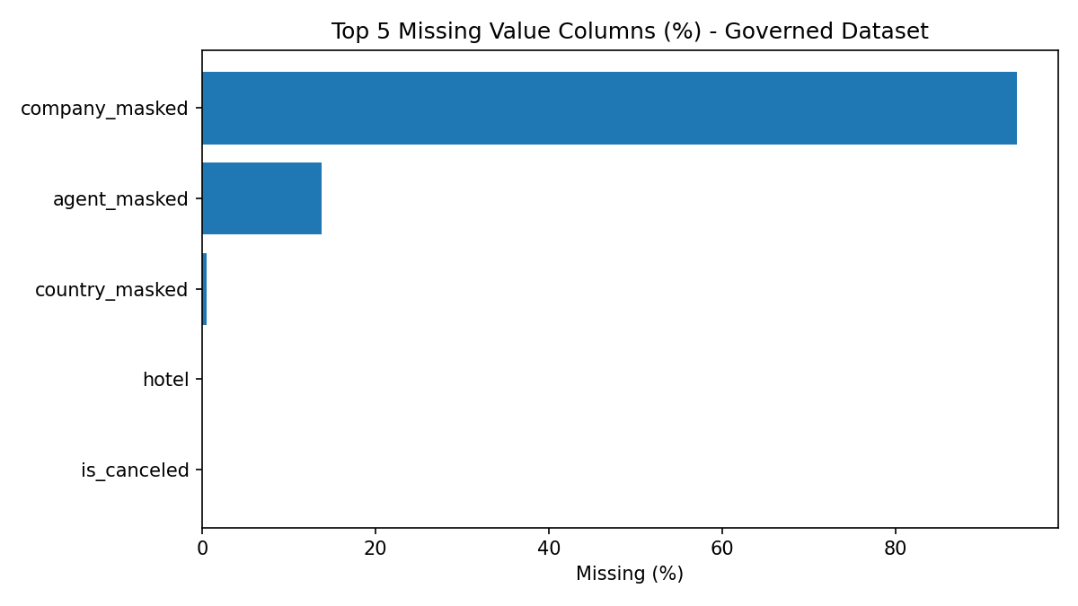
Hasil Quality Check: Missing Values
Catatan: missing terbesar ada pada field bisnis seperti company/agent yang memang tidak selalu terisi.

Slide 6
Implementasi Data Governance
Data sensitif yang diproteksi: agent, company, country.
Teknik masking: SHA-256 hashing (agent/company) + partial masking (country).
Kolom asli sensitif tidak dipakai pada governed output.
Data dictionary tersedia dengan 34 baris metadata kolom.

Slide 7
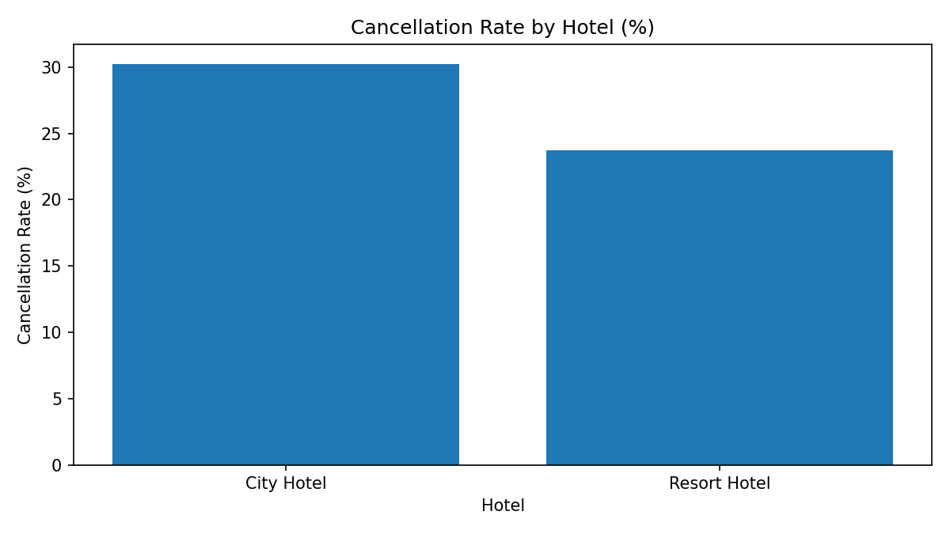
Insight 1: Cancellation Rate per Hotel
Terlihat perbedaan tingkat pembatalan antara tipe hotel, relevan untuk strategi operasional.

Slide 8
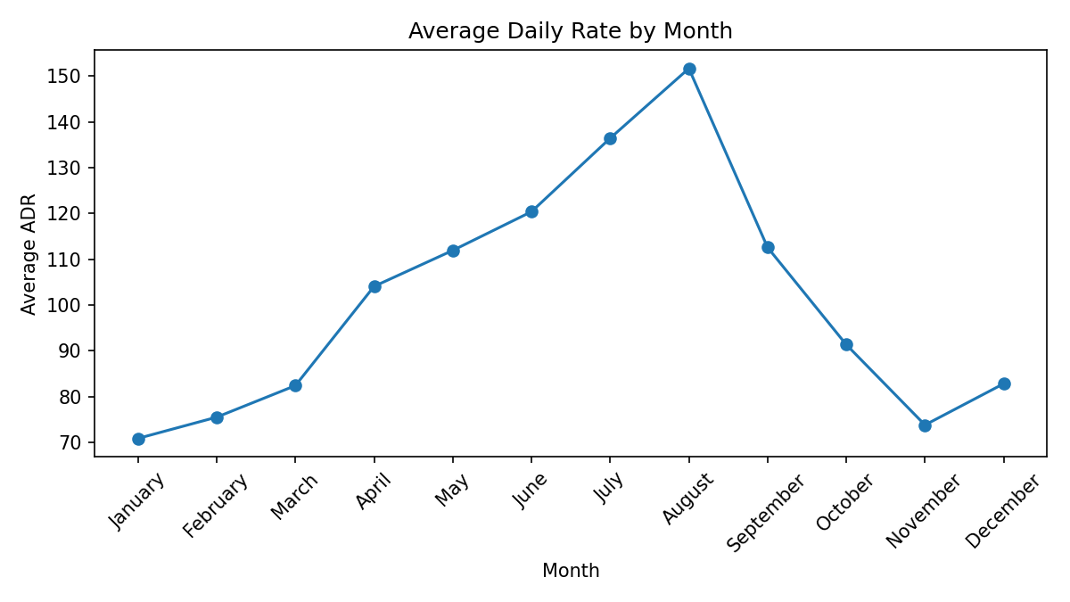
Insight 2: Tren ADR Bulanan
Rata-rata ADR menunjukkan pola musiman yang bisa dipakai untuk pricing strategy.

Slide 9
Output Deliverables
outputs/hotel_bookings_clean.csv
outputs/hotel_bookings_governed.csv
outputs/data_dictionary.csv
outputs/hotel_bookings_output.xlsx (sheet: cleaned, governed, data_dictionary)

Slide 10
Kesimpulan & Next Step
Pipeline berhasil mengubah data raw menjadi data siap konsumsi bisnis.
Governance sudah diterapkan untuk melindungi informasi sensitif.
Insight awal menunjukkan peluang optimasi pembatalan dan pricing.
Next step: bangun dashboard BI dan otomasi pipeline (Airflow/Prefect).

